Slide 1
Pándi diákok kirándulása erdélyi emlékek nyomában 2023. április 18-21.
HAT-KP-1-2022/1-000760

Slide 2
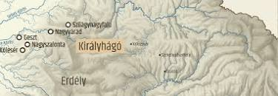
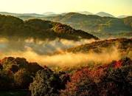
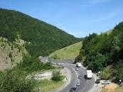
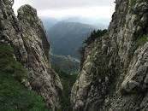
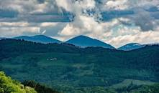
Király-hágó
A Király-hágó Romániában, a Réz-hegységben, Kolozs és Bihar megye határán, Királyhágó és Báródsomos települések között, 582 méter magasságban található hágó. Nagyvárad felől jövet a Rév-Báródi-medence után itt lehet közúton Kalotaszeg felé, majd Kolozsvárra eljutni.

Slide 3
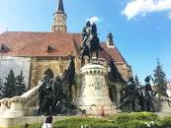
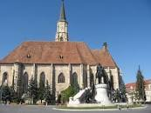
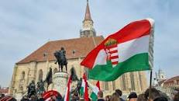
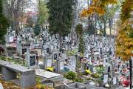
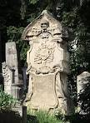
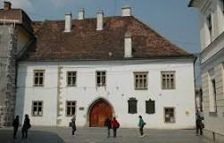
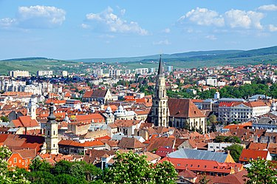
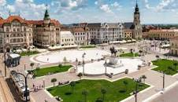
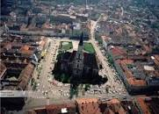
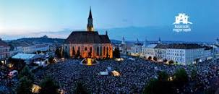
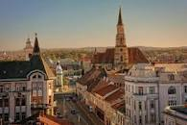
Kolozsvár Város, Románia
Kolozsvár Románia második legnépesebb városa, Kolozs megye székhelye. Az ország északnyugati részén helyezkedik el, a Kis-Szamos völgyében, nagyjából azonos távolságra Bukaresttől, Budapesttől és Belgrádtól.
A várost Erdély nem hivatalos fővárosának tekintik. 1790–1848 és 1861–1867 között az Erdélyi Fejedelemség hivatalos fővárosa volt. Egyike volt annak a hét erődített városnak, amelyekről Erdély német nevét (Siebenbürgen) kapta. Híres ezen kívül Mátyás király és Bocskai István fejedelem szülővárosaként, illetve az unitarianizmus bölcsőjeként.

Slide 4
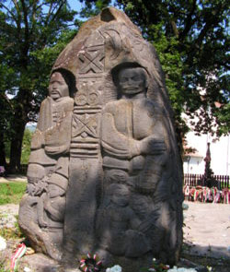
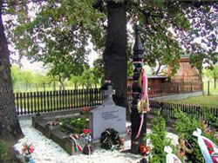
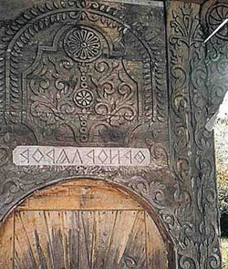
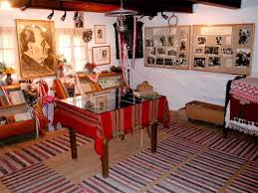
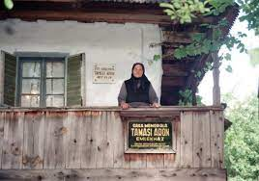
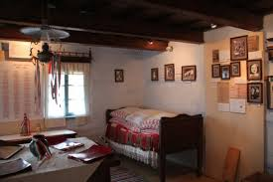
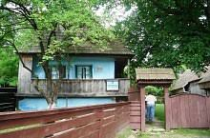
Farkaslaka
Székelyudvarhelytől 13 km-re északnyugatra a Nyikó nevu patak két partján, a Gordon-tető nyugati előterében fekszik.
A település legfontosabb látnivalója Tamási Áron síremléke, amely az évtizedek alatt zarándokhellyé változott.
Szintén a községben található Tamási egykori szülőháza is, ahol berendezett emlékszoba várja a látogató

Slide 5
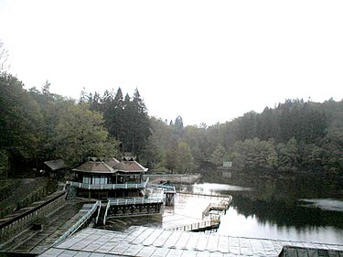
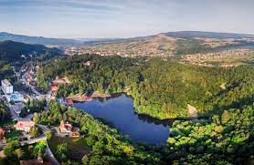
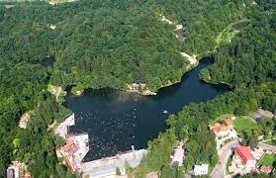
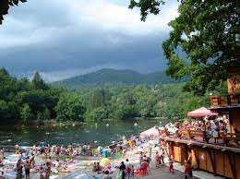
Szováta, Medve tó
A Medve-tó (románul: Lacul Ursu): Romániában, Erdélyben, Maros megyében, Szovátán található sókarszton létrejött heliotermikus tó, 1875-ben keletkezett, a világ legnagyobb heliotermikus tava.
Alakja kiterített medvebőrre hasonlít, innen származik a neve.
Sótartalma a felszínen 100 g/l, mélyebben 220-300 g/l. Vize a helioterm jelenség következtében 35°C-ra is felmelegszik 2 méter mélységig; de a tó kialakulásakor legmelegebb rétegében 80°C-ot is mértek. Hőmérséklete a beömlő édesvíz és a fürdőzők miatt csökkent. A tó vizét a múlt század óta használják a meddőség gyógyítására, de ajánlják különböző reumatikus és gyulladásos betegségek kezelésére is.

Slide 6
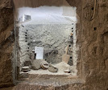
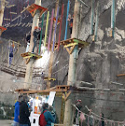
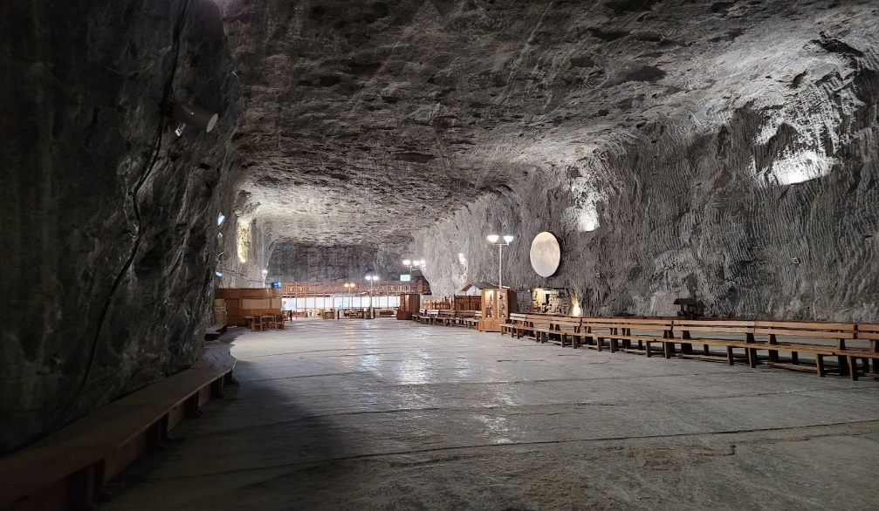
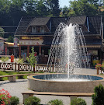
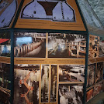
Parajdi sóbánya
A parajdi sóbánya az erdélyi Parajd közelében található. A parajdi sótelep Európa egyik legnagyobb sótartaléka, a sótömzs maga 1,2 km × 1,4 km átmérőjű, enyhén ellipszis alakú és 2700 méter mélységbe gyökerezik. Több száz jövő-év kibányászható sóját rejti magába, és ezzel Erdély gazdagságának egyik legjelentősebb kincsesládája.
A parajdi sót, már a 15. századtól kezdve „székely sónak” nevezték, mely nevet adott egy erdélyi tájegységnek (= „Sóvidék”), munkát és megélhetést biztosított századokon át a vidék népének.

Slide 7
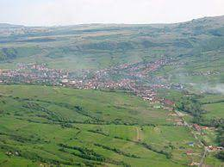
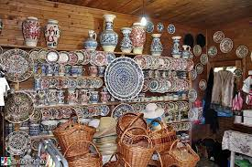
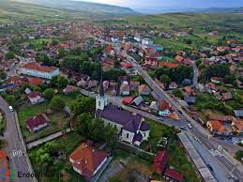
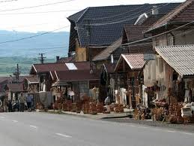
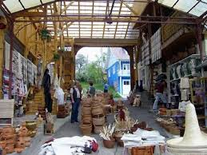
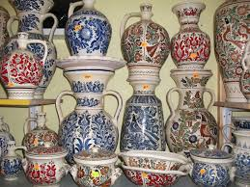
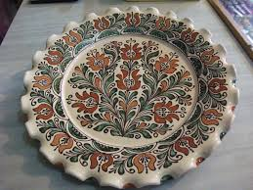
Korond
Korond (románul: Corund) falu a romániai Hargita megyében, Korond község központja. A Sóvidék legnevezetesebb települése, iparművészeti, idegenforgalmi és művelődési központja. A Sóvidék legnevezetesebb települése, iparművészeti, idegenforgalmi és művelődési központja.
Korond nagyközség, a Küküllő dombvidék, és a Hargita hegyvonulatnak a nyugati lábánál elterülő fennsík határán, a Firtos hegy aljában, a Korond vize mellett fekszik.
Hargita megye közép-nyugati reszén terül el.
A szűkebb tájegység neve Sóvidék, amely magába foglalja Korond és Parajd községeket, és Szováta várost.
Korondon a fazekasságnak ősi hagyományai vannak, sokan Európa egyik legjelentősebb fazekas központjának tartják.
A fazekasság a középkortól nőtt iparággá.
Az első írásos adat a fazekasságról 1613-ból származik, amikor az udvarhelyi fazekas céh kontárkodással vádolja a korondiakat.
A korondiak a máz nélküli edényeknek is sokféle változatát készítették, melyek jól bevált főzőedények voltak az akkori cserepes tűzhelyeken.
Fazekasok mindig nagy számban éltek.

Slide 8
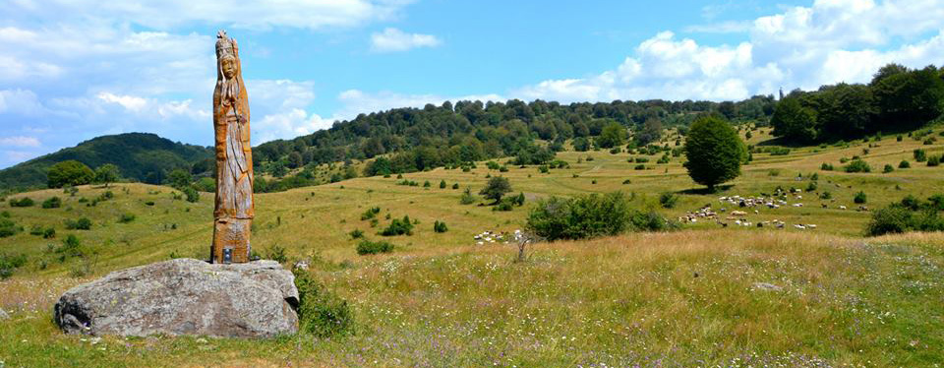
Székelyszentlélek
Székelyszentlélek (Bisericani) falu Hargita megyében, Székelyudvarhelytől 10 km-re északnyugatra fekszik. A főóút mentén, a templom szomszédságában szép kis falumúzeum (tájház ) található. A közel 150 éves boronafalú, zsindellyel födött házat 1976 - ban hozták le mai helyére a Bíró utcából
A múzeum közelében található a környék legrégebbi római katolikus temploma. Kőfallal körülvett épületének egyes elemei a XIII. századra tehetők.
A község határában tizennégy különböző forrás fakad.

Slide 9
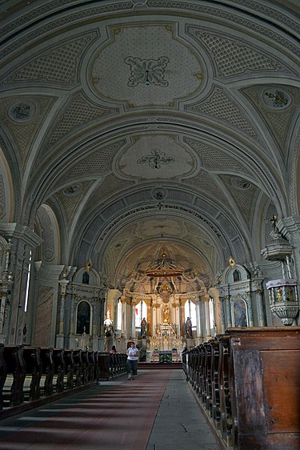
Csíksomlyói kegytemplom és kolostor
A csíksomlyói kegytemplom és kolostor története a 15. századig nyúlik vissza. Ekkor telepedtek le itt a ferences szerzetesek, akik 1442 és 1448 között felépítették az első gótikus templomot és az ugyancsak gótikus kisméretű kolostort.^{[1]}A templom felépítéséhez Hunyadi János is hozzájárult a török elleni győzelméből szerzett zsákmányból. A templomot, Sarlós Boldogasszony tiszteletére szentelték fel, ez ma is a templom búcsúnapja. Ebből az első kolostorból mára mindössze egy portálé és egy pinceablak maradt fenn. A templomot és kolostort erős kőfallal vették körül, ahová a következő századokban a környék népe az ellenséges betörésekkor menekült.

Slide 10
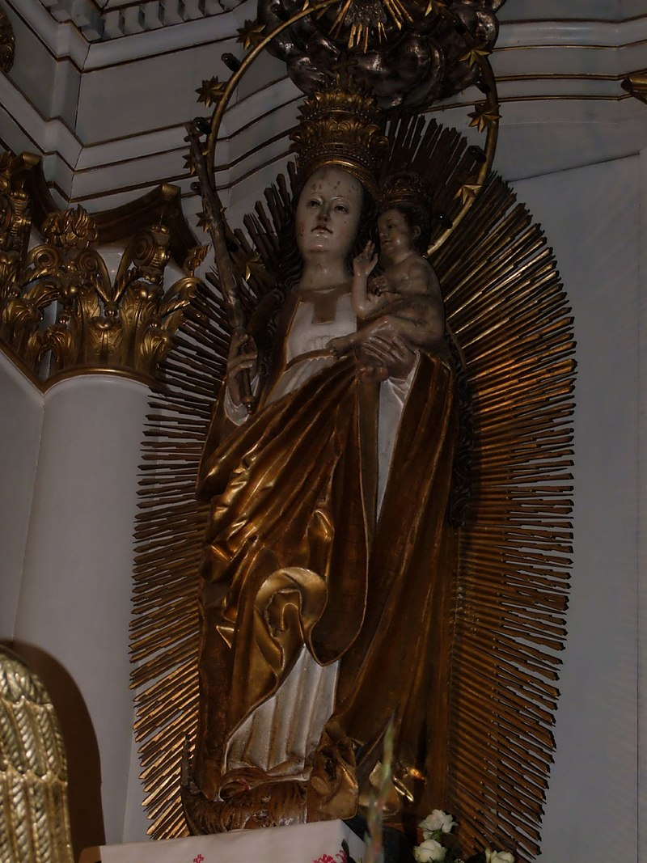
A csíksomlyói kegytemplom legértékesebb tárgya a főoltár mögött őrzött Mária-szobor. A 16. század elején, (1510-1515) között hársfából készült. Magassága 2,27 méter, alkotója ismeretlen. A Napba öltözött asszonyt ábrázolja, akinek lába alatt a Hold, feje körül tizenkét csillagból álló koszorú látható. Királynőként a fején korona, jobb kezében jogar, bal karján a szintén koronás kis Jézus.
A templomot a Mária-szobor tette híressé; neki köszönhető a hitélet itteni felvirágzása. A századok során a kegyszoborral sok csoda történt, a Szűzanya körül szövődő legendák által került az érdeklődés középpontjába a kegyhely. A festett faszobrot a középkori székelyföldi szobrászművészet remekeként tartják számon a művészettörténetben.

Slide 11
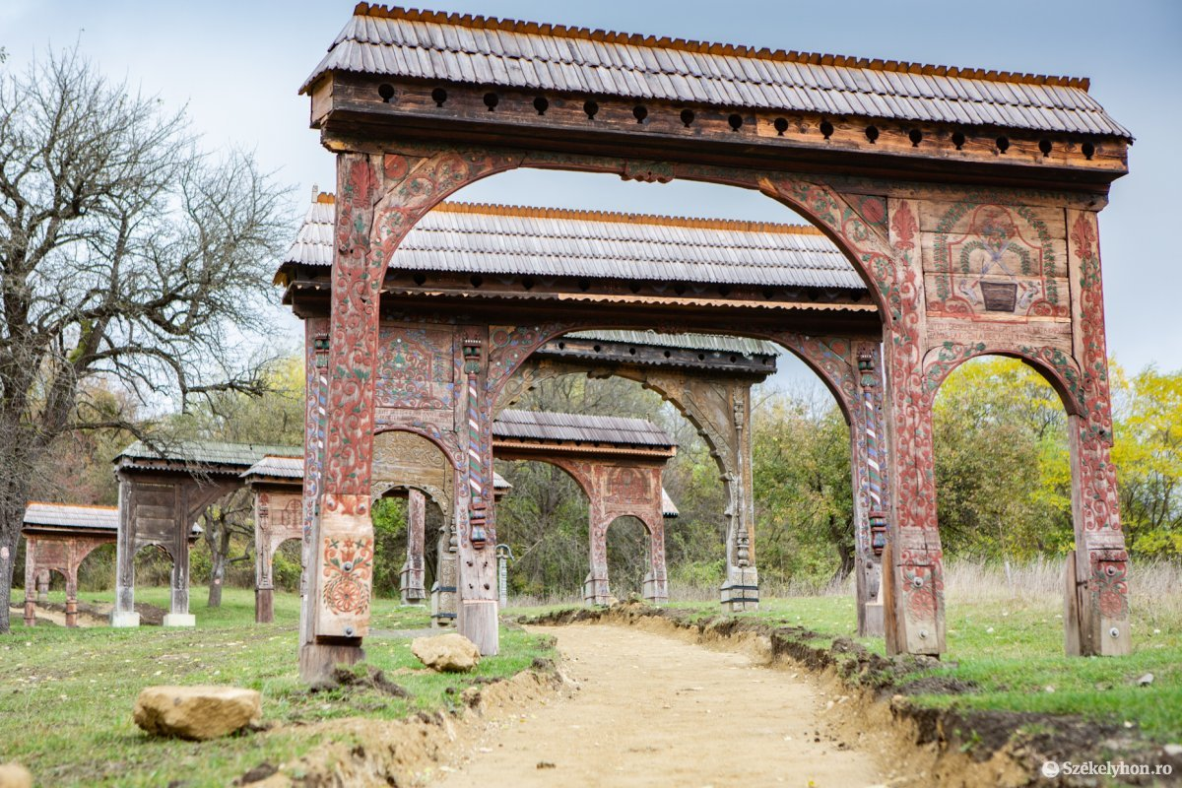
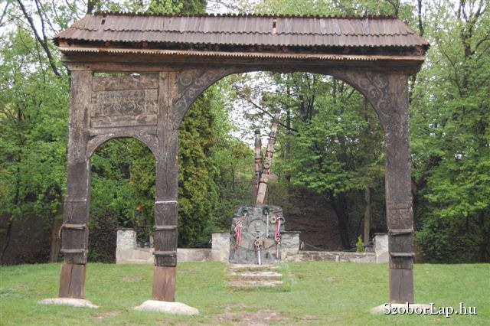
Szejkefürdő
Szejkefürdő: Székelyudvarhelytől pár kilométerre található. Legfontosabb látnivalója, a legnagyobb székelyként emlegetett Orbán Balázs síremléke. A legnagyobb székelyt végakarata szerint az egykori birtokon, a szejkefürdői domboldalban helyezték örök nyugalomra.
Orbán Balázs (1829-1890) a legnagyobb székely, író, történész, etnográfus, publicista és közéleti személyiség sírhelye és emlékműve a borvízoldalban van. Az emlékműhöz vezető ösvény érdekessége, hogy 14 darab felállított székelykapu alatt sétálva juthatunk el az Orbán Balázs síremlékhez.

Slide 12
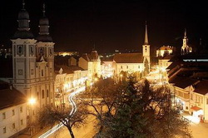
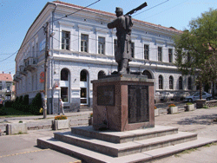
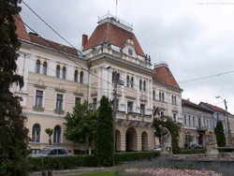
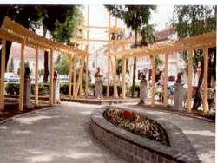
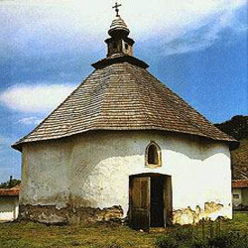
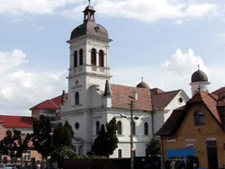
Románia - Erdély - Székelyudvarhely - Hargita megye
Székelyudvarhely (Odorheiu Secuiesc) megyei jogú város Romániában Hargita megyében.
Az Udvarhelyi-medence gazdasági és művelődési központja.
Székelyföld történelmi társadalom- és művelődéstörténetének legjelentősebb központja, s évszázados hagyományokra visszatekintő székhelye.
Az Udvarhelyi-medence egyik legkorábbi települése.
Székelyföld és a székely székek központja évszázadokon keresztül.
Székelyudvarhely, a 660 éves kisváros, az Erdélyi-medence keleti-délkeleti peremövében, a Küküllő-dombvidék keleti szegélyén, a Nagy-Küküllő folyó felső szakasza mentén fekszik.
A város jelentősebb egyházi és világi épületei 200-300 éves múltra tekintenek vissza.
A Budvár és a Székelytámadt vár (Csonkavár) ugyan régebbi, de többnyire átalakított, módosított formában maradtak ránk.
Az idők folyamán téglalap alakúvá formálódott Főtér és közvetlen környéke alkotja a Belvárost.
Főtere a három főút és néhány utca összefutó öble.
Műemlékei, műemlék jellegű épületei és épülettömbjei a Főtéren összpontosulnak: az Ó-város lényege sűrűsödik ott.
A környék a népmuvészetek, hagyományok és szokások egy kiapadhatatlan kincsesbányája.

Slide 13
Gyergyószentmiklós
Gyergyószentmiklós (románul: Gheorgheni, németül: Niklasmarkt) város Romániában; Hargita megye harmadik legnépesebb városa, az egykori Gyergyószék központja. A várost északkelet-kelet felől Neamț megye, délkelet felől Balánbánya, déli, nyugati és északi irányból pedig Gyergyóújfalu, Gyergyócsomafalva, Gyergyóalfalu és Gyergyószárhegy határolja.
A helység írásos dokumentumok szerint 1332-ben már áll. Az első település a Békény-lokán volt, de a Magasbükk alatti teraszon is kerültek elő bronzkori leletek, amelyek arról vallanak, hogy e vidéket már 3000 évvel ezelőtt is lakták. Az 1562-es nagy székely felkelés után Gyergyószentmiklós lakosainak jórésze a Lázár-grófok jobbágya lesz, így szerepel 1567-ben 10 szabad székely telek mellett 78 jobbágycsalád, amely csak 1599-ben válthatta meg magát. 1607-ben vásártartási jogot kapott. 1637-ben jelentős számú örmény telepedik le itt, akik 1687-ben saját szertartásuk megtartásával egyesültek a római katolikus egyházzal. A Moldáviából áttelepült örmények jelentős csoportja erősíti a helység kereskedelmét és indítja el a városiasodását. Az itt letelepedett örmények a 18-19. század folyamán sz erősödő moldvai kapcsolatok elmélyítésében is szerepet játszanak. 1661-ben Ali basa dúlja fel a helységet. 1716-ban a tatárok dúlták fel. 1719-ben pestis pusztított. 1808-ban hatalmas tűzvész pusztította, melyben 700 ház hamvadt el. A 19. századra a környék kereskedelmi központja lesz, az akkor korszerűnek számított faipar kialakulásával Gyergyószentmiklóson számbelileg egyre több ipari dolgozó jelenik meg, majd a század 70-es éveitől megjelennek a gyárak is. A század végére kialakul a mai városközpont. 1907-ben város lett. 1944-ben leégett a Felszeg.
Itt született Salamon Ernő, a megyének népszerű költője. Az ő nevét viseli a Gimnáziuma amely 1908-ban nyílt meg, épülete 1915-re lett kész, előtte a költő mellszobra, Izsák Márton alkotása segít emlékét felidézni. 1910-ben 8905 lakosából 8549 magyar, 155 román és 115 német volt. A trianoni békeszerződésig Csík vármegye Gyergyószentmiklósi járásának központja volt. 1940 szeptemberében a második bécsi döntés következtében újra Magyarországhoz került, de 1944-ben a szovjet hadsereg visszafoglalta. 2002-ben 20 018 lakosából 17 524 magyar, 2161 román, 305 cigány és 7 német volt. 2006-ban szavazás alapján municípium lett.

Slide 14
Gyilkos-tó
A Gyilkos-tó (románul: Lacul Roșu, régi magyar nevén: Veres-tó) egy természetes torlasztó a Hagymás-hegységben, a Keleti-Kárpátokban, Hargita megye északkeleti részén. 1837-ben keletkezett egy közeli hegyről lecsúszó törmelék következtében. A tó visszahúzódóban van, a visszamaradó kisebb tavak elláposodnak. A Gyilkos-tó fölé emelkedik északon a Kis-Cohárd (1344 m) sziklája. A környék és a Gyilkostó üdülőtelep közigazgatásilag Gyergyószentmiklóshoz tartozik.
A Gyilkos-tó mondája, ahogyan a gyergyószárhegyi Máthé Róza mesélte:^{[2]}
„Valamikor élt itt egy csodálatosan szép lány, Fazekas Eszter. Haja fekete volt, szeme szürkészöld, mint a Szármány oldalán nőtt ezüstfenyő. Alakja, mint a szélben hajladozó büszke jegenye. Eszter egyszer elment a gyergyószentmiklósi vásárba. Ott találkozott egy olyan daliás legénnyel, aki két karjának szorításával kipréselte a medvéből a szuszt, aki a legszívhezszólóbban furulyázott az egész környéken, aki házat is tudott ezermesterkedni, meg szekeret faragni. Ahogy szemük összevillant – és mert a szerelem hirtelen jön és szíven üt, mint a villám – nyomban meg is szerették egymást. A fiú égszínkék selyemkendőt vásárolt Eszternek a tükrös pogácsa mellé, és megkérte, hogy legyen a mátkája. Esküvőre azonban nem kerülhetett sor, mert a legényt elvitték katonának. A lány csak várta, várta. Esténként agyagkorsójával kiment a csobogóhoz, és ott sóvárgott hosszú félórákon át a szerelmese után. Még a hegyeknek is meglágyult a szíve a lány sóhajtozásaitól, fájdalmas szép énekétől.
Történt azonban, hogy egyik vasárnap délután meglátta Esztert arra jártában egy zsiványvezér. Azon nyomban nyergébe emelte, és vágtatott vele, mint szélvész a Kis Cohárdhoz, az ezerarcú sziklák közé, ahol tanyája volt. Aranyát, ezüstjét ígérte a lánynak, gyémántos palotát akart építeni neki, csakhogy megszeresse.
De Eszternek nem kellett sem a kincs, sem a gyémántos palota, csak a régi mátkája. Azt várta vissza, amikor felkelt a nap, akkor is, amikor behunyta szemét a világ. Feldühödött a zsivány, és erőnek erejével akarta kényszeríteni Esztert, hogy legyen a felesége. Eszter a hegyekhez kiáltott segítségért. Sikolyát megértették a sziklák, és hatalmas záporral, mennydörgéssel válaszoltak, majd megindultak lefelé a völgybe, iszonyatos földindulással, maguk alá temettek mindent – a lányt is, a zsiványt is.
Így keletkezett a Gyilkos-tó, amely – ha napsütésben belenézel – szürkészöld, mint Eszter szeme.”

Slide 15
Békás-szoros
A Békás-szoros (románul: Cheile Bicazului) egy tektonikus eredetű szurdokvölgy a Hagymás-hegységben, Erdélyben, Neamț megye^{[1]} délnyugati részén, a Békás-patak völgyében. A szorost 1971-ben védetté nyilvánították, jelenleg a Békás-szoros - Nagyhagymás Nemzeti Park része. A Békás-szorost közrefogó hegycsúcsok: Kis-Cohárd (1344 m), Csíki-bükk (1264 m), Oltár-kő (1154 m), Mária-kő (1125 m). A Békás patak mellékvizei mind vadregényes szurdokokat vájtak a mészkőbe. A bal oldali mellékvizei rendre a Kupás, a Lapos és a Súgó patakok, a jobboldaliak a Kis-Békás és a Szurdok patakok. A Lapos a Lapos-szurdokon keresztülfolyva több vízesést alkotva az Oltár-kő nyugati lábánál ömlik a Békás-patakba. A Sugó-szurdok alsó részén a Bernát és a Hóvirág barlangok találhatók, a Kis-Békás-patak mentén található a Kis-Békás-szoros, alatta a Szurdok-patak szorosa mely torkolatánál mészkőbánya működik.

Slide 16
Fehéregyháza
falu Romániában, Erdélyben, Maros megyében ➢Segesvártól keletre, vele összeépülve, a Nagy- Küküllő folyó bal partján fekszik ➢fehér falú templomáról nevezték el ➢népessége 3546 fő (2011) ➢magyar lakossága: 685 fő (2011)
Látnivalók • A Petőfi-emlékmű az Ispánkútnál, a költő feltételezett elestének helyén, közvetlenül az országút mellett áll. 1969-ben állították föl, Hunyadi László alkotása.

Slide 17
Segesvár történelmi központja
1999 óta a kulturális világörökség része; Románia műemlékeinek jegyzékében az MS-II-s-A-15806 sorszámon szerepel.
Segesvár városa Erdélyben, a szászok földje északi határán fekszik; egyike az Erdély német nevét adó hét várnak. A városban napjainkig fennmaradtak a középkori német építészet műemlékei. Az évente megrendezett Középkori Fesztivál a városnak ezt a középkori hangulatát próbálja turisztikai szempontból kiaknázni.

Slide 18
Marosvásárhely
a második világháború utáni, rendszerváltás előtti román helyesírás szerint Tîrgu-Mureș, németül: Neumarkt, Neumarkt am Mieresch, erdélyi szász nyelven Nai Muark, latinul: Novum Forum Siculorum, Agropolis, Areopolis, Asserculis) municípium Romániában, Maros megyében. A székelység művelődési, ipari, kereskedelmi, közlekedési, oktatási és szellemi központja. Az egykori Marosszék, Maros-Torda vármegye, majd a Magyar Autonóm Tartomány, ma pedig Maros megye székhelye, a körülötte létrejött Marosvásárhely Metropoliszövezet központja. Lakosságát tekintve Románia tizenhatodik,^{[4]} Erdély hatodik legnagyobb városa. Itt él a legtöbb magyar Romániában; több, mint Kolozsváron.
Marosvásárhely fő látványosságai közé tartozik a belváros, a Rózsák tere a számtalan barokk, szecessziós épülettel, mint a Keresztelő Szent János-templom, a Barátok templomának híres tornya, a Közigazgatási Palota vagy a Kultúrpalota. A 17. századi hangulat megteremtője a négybástyás vár, amelynek délnyugati részén kiemelkedik a Vártemplom tornya. A megyei jogú város számtalan egyéb látnivalója között nemzetközi viszonylatban is különleges műemlékek, templomok, barokk, klasszicista, neoreneszánsz, eklektikus és szecessziós stílusú középületek és lakóházak, múzeumok és galériák, valamint a köztéri szobrok és emlékművek sokasága található.
Marosvásárhely három földrajzi tájegység találkozásánál fekszik (Mezőség, Maros-völgye és Nyárádmente), mintegy 320 méterrel tengerszint felett. A város a Maros mindkét partjára kiterjed, a központ és a városnegyedek nagy része azonban a folyó bal partján fekszik. A belvárostól nem messze található a város legmagasabb pontja, a Somos-tető, amely a város egyik legfontosabb turisztikai állomása, az itt található állatkertnek is köszönhetően.

Slide 19
Én már nagyon várom!
Köszönöm a figyelmet!

